Slide 1
Bài tập lớn môn học Ngôn ngữ lập trình nâng cao nhóm 06

Slide 2
Game lật thẻ bài
Luật chơi:
Trên màn hình trò chơi luôn có hai thẻ bài có hình giống hệt nhau
Người chơi bắt đầu trò chơi bằng cách lật 1 thẻ,sau đó cố gắng tìm một thẻ khác có hình ảnh tương tự
Nếu không thể tìm thấy 1 cặp ,các thẻ sẽ lật ngược lại với mặt úp xuống
Khi tìm thấy 1 cặp,chúng sẽ bị xóa đi
Trò chơi kết thúc khi không còn thẻ nào

Slide 3

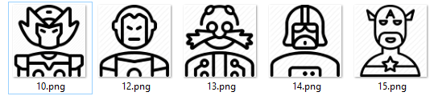
Chuẩn bị
Công cụ soạn thảo và biên dịch chương trình:
Các file ảnh để tạo ra các thẻ bài và file âm thanh trong game

Slide 4
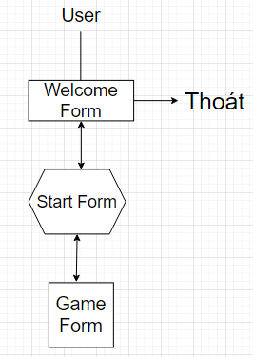
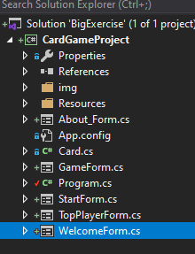
Tạo một project mới với visual studio

Slide 5
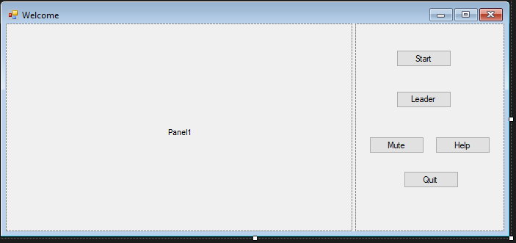
Tạo các form

Slide 6
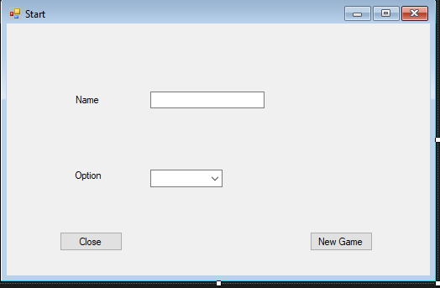

Slide 7
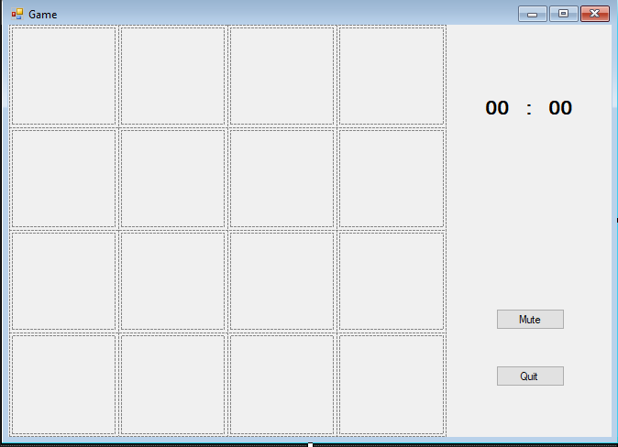

Slide 8
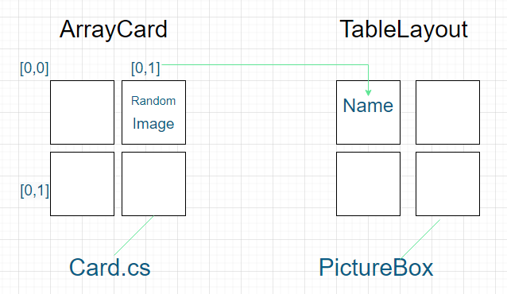
Thuật toán

Slide 9

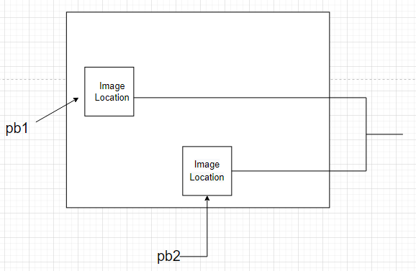



Bắt sự kiện click mỗi picturebox:

Slide 10
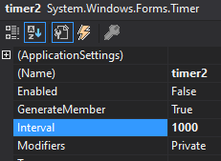
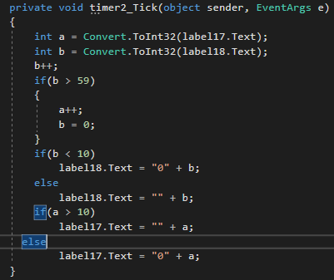
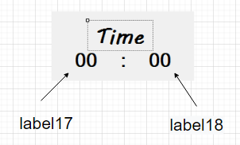
Tạo đồng hồ tính thời gian mỗi lượt chơi bằng label và timer control

Slide 11
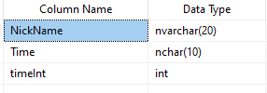
Tạo bảng trong sql server để lưu người chơi có thành tích cao nhất: timeInt dùng để lưu trữ thời gian đổi thành giây của người chơi ,tiện cho truy vấn.

Slide 12
Thank for watching!

